Slide 1


স্বাগতম

Slide 2



শিক্ষক পরিচিতি
†gvt Ave&`ym meyi
mycvi
†MvivB wcqvi cwqvwiqv `vwLj gv`&ivmv
Dwjcyi, KzwoMÖvg|
†gvevBjt 01718268975|
B-‡gBjt saburpg4@gmail.co

Slide 3
পাঠ পরিচিতি
শ্রেনীঃ ৮ম
কুরআন মাজিদ ও তাজবীদ
৪র্থ পরিচ্ছেদের ২য় পাঠ
সময়ঃ ৪৫মিনিট ।

Slide 4
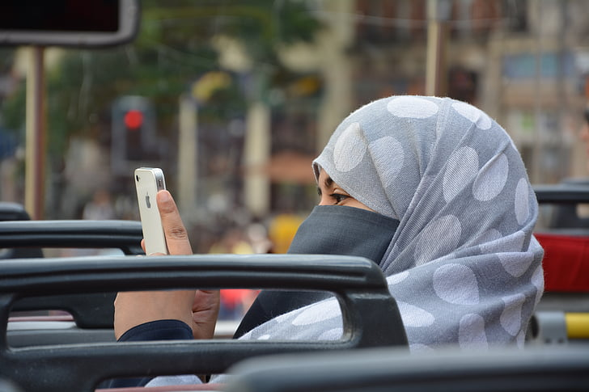
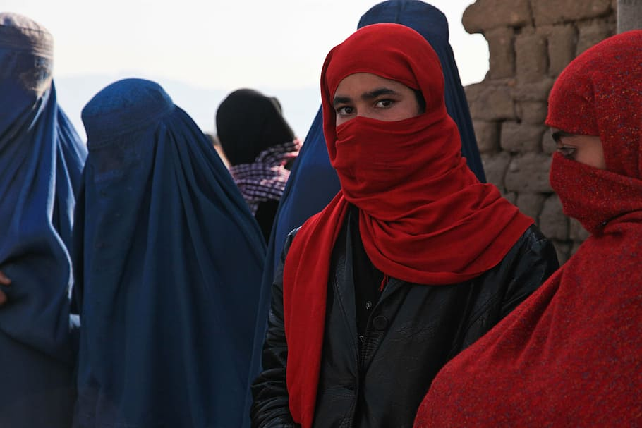
ছবি গুলোর দিকে লক্ষ করি

Slide 5
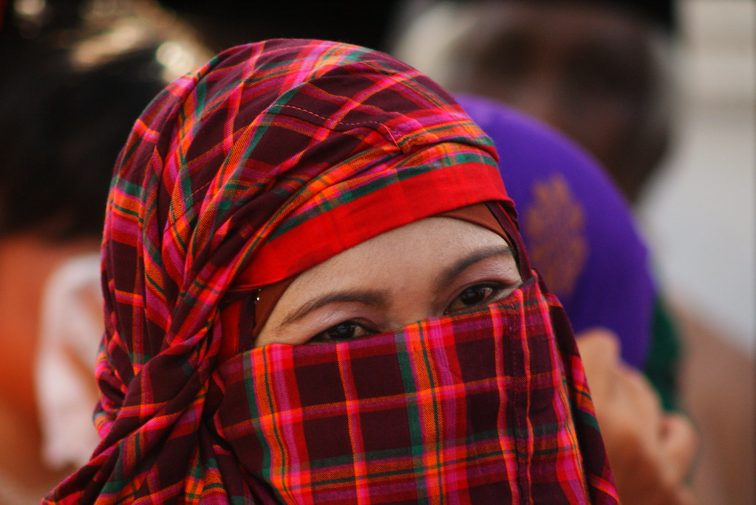
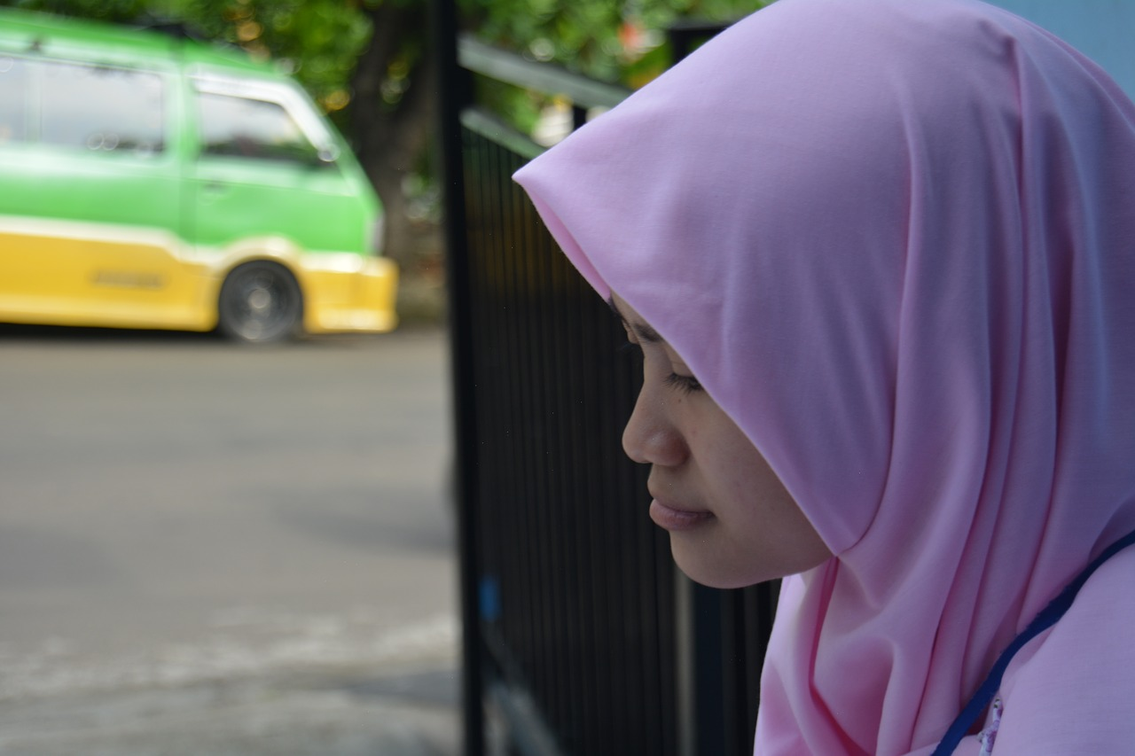
ছবি গুলোর দিকে লক্ষ করি

Slide 6


আজকের
পাঠ
পর্দার বিধান

Slide 7
শিখন ফল
১। পর্দার বিধান সম্পর্কে বলতে পারবে ।
২। পুরুষের সাথে পুরুষের আওরাত বা সতর সম্পর্কে লিখতে পারবে ।
৩। মহিলাদের জন্য যারা মুহরিম তাদের সম্পর্কে বর্ণনা করতে পারবে

Slide 8

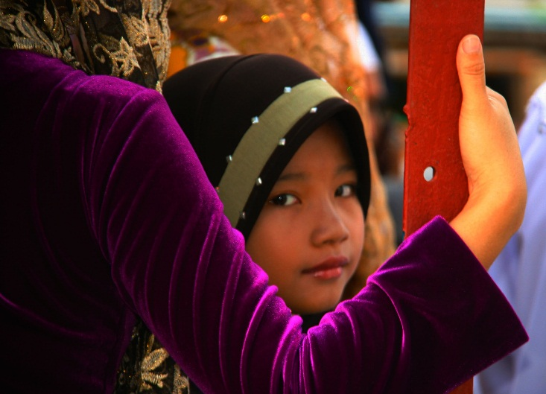


গায়রে মাহরাম
প
র্দা

Slide 9
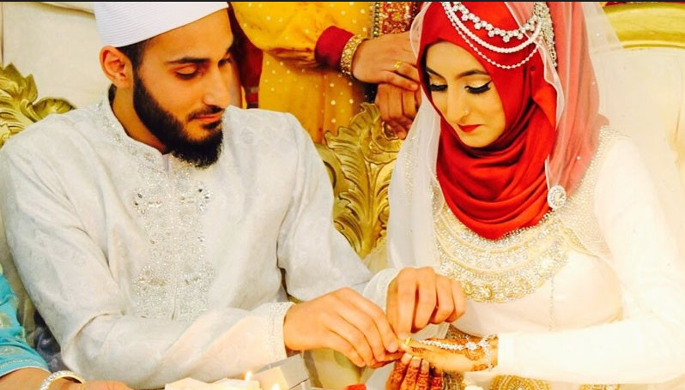
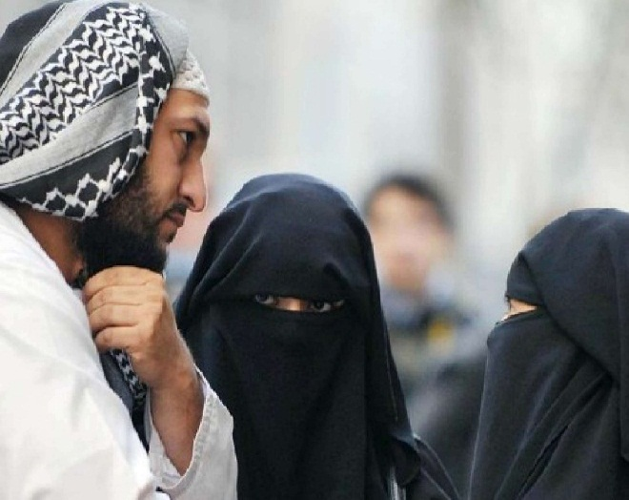
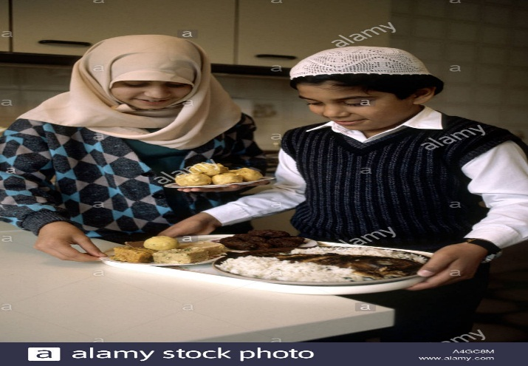
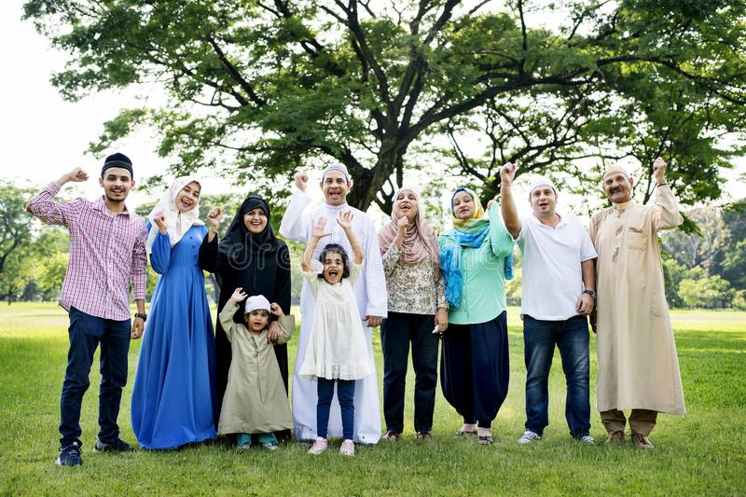
মা
হ
রা
ম
গ
ন
স্বামী স্ত্রী
পুত্র বধু
ভাই বোন
রক্ত সম্পর্কিও আত্নীয়

Slide 10
পর্দার আভিধানিক অর্থঃ আবৃত করা।, ঢেকে রাখা ।
পারিভাষিক অর্থঃ শরীয়তের দৃষ্টিতে মহিলাদের জন্য মাহরাম ব্যাতীত যাদের সাথে পর্দা বিহিন দেখা দেওয়া হারাম তাদের থেকে নিজেকে আবৃত রাখা এবং পুরুষের জন্য সতর বিহীন যে সমস্ত অংগ দেখা হারাম তাকে পর্দা বলে ।
পর্দার ব্যাপারে আল্লাহ রাব্বুল আলামিন কঠোর হুশিয়ারি উচ্চারন করে কুর আনুল কারিমের মাধ্যমে পর্দাকে ফরজ ঘোষনা করেছেন ।
যেমন আল্লাহ রাব্বনুল আলামিন কুর আনুল কারিমে বর্ণনা করেছেনقل للمؤمنين يغضوا من ابصارهم ويحفظوا فروجهم ذلك ازكي لهم ان الله خبير بما يصنعون.
আল্লাহ বলেন হে রাসুল (সঃ) মোমেনদেরকে বলুন তারা যেন তাদের দৃষ্টিকে নত রাখে এবং তাদের লজ্জা স্থানের হেফাজত করে। এতে তাদের জন্য খুব পবিত্রতা আছে। নিশ্চয় তারা যা করে আল্লাহ তা অবহিত আছেন
আল্লাহ পাক আরও বলেন وقل للمؤمنات يغضضن من ابصارهن ويحفظن فروجهن
হে রাসুল (সঃ) আপনী ঈমানদার নারীদেরকে বলুন, তারা যেন তাদের দৃষ্টিকে নত রাখে এবং তাদের লজ্জা স্থানের হেফাজত করে।

Slide 11
আল্লাহ কুরআন মাজিদে বলেন
ياَيها النبىُ قُلْ لأِزوَاجِكَ وَ وبناتك وَ نِساَءِ المؤمنينَ يُدْنِيْنَ عَلَيْهِنَّ مِنْ جَلاَبِيبِهِنَّ ذالِكَ اَدْنىَ انْ يُعْرَفْنَ فلاَ يُؤْذَينَ وَ كَانَ اللهُ غَفُوْراًرَحِيْماَ
(الأحزاب:59)
হে নবি , আপনি আপনার পত্নীগনকে ও কন্যাগনকে এবং মুমিনদের স্ত্রীগনকে বলুন, তারা যেন তাদের চাদরের কিছু অংশ নিজেদের উপর টেনে দেয়। এতে তাদেরকে চেনা সহজ হবে। ফলে তাদেরকে উত্যক্ত করা হবেনা। আল্লাহ ক্ষমাশীল পরম দয়ালু।
(সুরা আহযাব-৫৯)

Slide 12
আল্লামা আলি সাবুনি বলেন, এ আয়াত দ্বারা সকল মুসলিম রমনীর উপর হিজাব ( শরয়ী পর্দা ) করা ফরজ স্যাবস্ত হয়। হিজাব তথা পর্দা করা রমনীদের ক্ষেত্রে নামাজ, রোজার ন্যায় ফরজ। যদি কোন মুসলিম মহিলা অস্বীকার করে হিজাব পরিত্যাগ করে তবে সে কাফের হবে।
আর যদি ফরজ স্বীকার করেও পালন না করে তবে সে কবীরাগুনাহকারীনী ও ফাসেকা বলে স্যাবস্ত হবে।

Slide 13
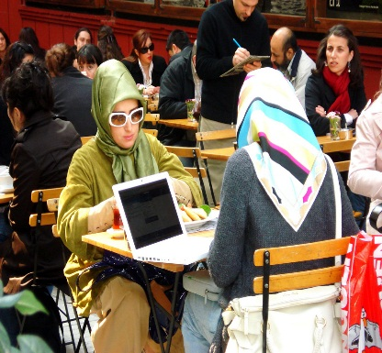

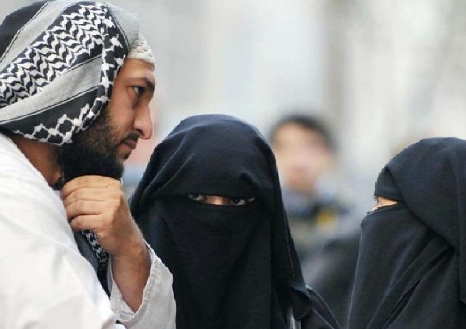
বেগানা মহিলার প্রতি দৃষ্টি পাতের হুকুম
মাহরাম মহিলা বা স্ত্রী ব্যাতীত কোন পুরুষ কোন মহিলার দিকে দৃষ্টিপাত করা হারাম । তবে হঠাৎ দৃষ্টি পরলে গুনাহ হবে না । এ ব্যাপারে আল্লাহ বলেন يغضوا من ابصارهم তারা যেন তাদের দৃষ্টিকে অবনমিত রাখে ।
হজরত জাবির ইবনে আব্দুল্লাহ (রা)বলেন,আমি
রাসুলুল্লাহ (সঃ) কে হঠাৎ দৃষ্টি সম্পর্কে জিজ্ঞাসা করলাম । অতপর তিনি আমাকে সাথে সাথে চোখ ফিরিয়ে নেয়ার আদেশ করলেন। (মুসলিম)। হাদিস শরীফে আরও আছে فزني العين النظر আর চোখের জেনা হল দৃষ্টিপাত করা ।

Slide 14
عن عائشة رضى الله عنها ان اسماء بنت ابى بكرٍ دخلتُ على رسول الله (ص:) عليهاَ ثِئاَبٌ
رِقاَقٌ فاَعْرَضَ عَنْها رسول اللهِ (ص:) وقلَ. ياَ اَسماَءُ إنَّ اَلْمَرْاَةَ إِذاَ بَلَغَتِ الْمَحِيِضَ لَمْ تَصْلُحْ انْ يُرىَ مِنْهاَ إِالاَ هَذاَ وَهَذاَ . وَ اَشَارَ إلى وَجْهِهِ وَ كَفَّيْهِ (أبو داود)

Slide 15
হযরত আয়েশা ( রাঃ) হতে বর্নিত, আসমা বিনতে আবু বকর (রাঃ) একদা রাসুল (সঃ) এর নিকট প্রবেশ করলেন, এমতাবস্থায় তার গায়ে পাতলা কাপড় ছিল। তখন রসুল (সঃ) তার থেকে চেহারা ঘুরিয়ে নিলেন এবং বললেনঃ হে আসমা কোন মহিলা যখন বালেগা হয়,
তখন তার এই এই তথা মুখ ও হাতের তালু ছাড়া অন্য কোন অঙ্গ দেখা দেখা যাওয়া বৈধ নয়। (আবু দাউদ)

Slide 16
পুরুষের জন্য পুরুষের সতর
নাভী থেকে হাটু পর্যন্ত পুরুষের সতর সুতরাং কোন পুরুষের জন্য অপর পুরুষের বনাভী হতে হাটুর মধ্যবর্তী স্তান দেখা বৈধ নয়।
হাদিস শরীফে আসছে لا ينظر الرجل الي عوره الرجل অর্থাৎ কোন পুরুষ যেন অন্য পুরুষের লজ্জা স্থানের দিকে নয়া তাকায় ।

Slide 17
দলীয় কাজ
পুরুষ এবং মহিলার পৃথক পৃথক ভাবে দুটি করে পর্দার বিধান উল্লেখ কর ।

Slide 18

সমাধান
পুরুষদের জন্য
পর্দার বিধান
১। একজন পুরুষের জন্য অপর পুরুষের নাভী থেকে হাটু পর্যন্ত দেখা বৈধ নয় ।
২। কোন পুরুষ অপর পুরুষের লজ্জাস্থানের দিকে তাকানো নিষেধ

Slide 19
মহিলাদের জন্য
পর্দার বিধান
১। মহিলাদের জন্য মাহরামদের সাথে পর্দার কোন প্রয়োজন নাই। যেমনঃ স্বামী, বাবা, ভাই, শশুর, দাদা, নানা, সহোদর বা বৈপিত্রেয় বাবৈমাত্রেও ভাই,এবং এই ৩ প্রকার ভাই বোনের পুত্রগন।
২। মাহরাম ব্যাতীত সকল পুরুষের সাথে মহিলাদের দেখা দেওয়া হারাম ।

Slide 20
মুল্যায়ন
১। পর্দা কাকে বলে ?
২।পুরুষের সতর কতটুকু?
৩। মহিলাদের সতর কতটুকু?
الاَّ ماَ ظهر منها
বলে কোন কোন অঙ্গ বোঝানো হয়েছে ।

Slide 21
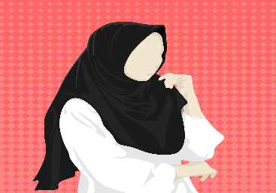


সমাধান
১। পর্দা শব্দের অর্থ আবৃত করা, ঢেকে রাখা।
২। পুরুষের সতর নাভী থেকে হাটু পর্যন্ত।
৩। মুখ ও হাতের তালু বাদে মহিলার সমস্ত শরীরই সতর। তবে বেগানা পুরুষের জন্য মহিলার কোন অংশই দেখা জায়েজ নাই।

Slide 22
৪। আর তারা যেন তাদের সৌন্দর্য কে প্রকাশ না করে, তবে যা এমনিতেই প্রকাশ পেয়ে যায় তার কথা আলাদা। অর্থাৎ, নারীর কোন সাজ সজ্জার অঙ্গ
পুরুষের সামনে প্রকাশ করা বৈধ নয়। অবশ্য সে সব অঙ্গ ব্যতীত, যেগুলো আপনা আপনি প্রকাশ হয়ে পড়ে।
+ ইবেন আব্বাস (রাঃ) এর মতে الاَّ ماَ ظهر منها
বলে মুখমন্ডল ও হাতের তালু বোঝানো হয়েছে। কেননা কোন নারী প্রয়োজনবশতঃ বাইরে যেতে বাধ্য হলে কিংবা চলাফেরা ও লেনদেনের সময়
মুখমন্ডল ও হাতের তালু আবৃত রাখা খুবই দুরহ হয়।

Slide 23
বাড়ীর কাজ
মহিলাদের মাহরাম সম্পর্কে কুরআনের আয়াত খানা মুখস্ত করে আসবে।

Slide 24


